Slide 1
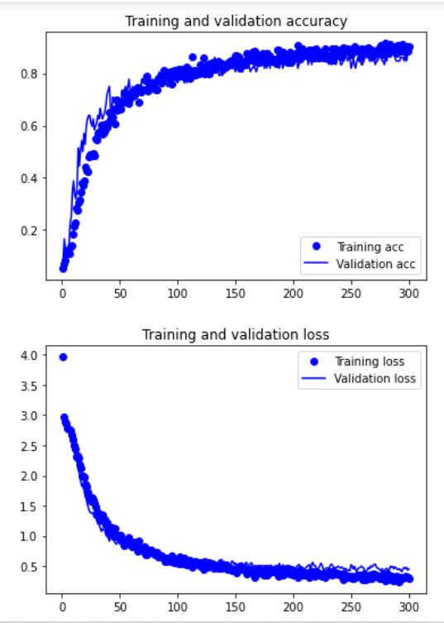
appendEnergy=False
Train_acc=90.28%
Train_lose=30.47%
Val_acc=87.50%
Val_lose=45.17%
Test_acc=87.50%
Test_lose=49.38%

Slide 2
TP
FP
appendEnergy=False，chen.wav
預測值 | 66個
0.5以下 | 17
0.5~0.59 | 9
0.6~0.69 | 12
0.7~0.79 | 12
0.8~0.89 | 8
0.9以上 | 8
預測值 | 310個
0.5以下 | 38
0.5~0.59 | 36
0.6~0.69 | 31
0.7~0.79 | 33
0.8~0.89 | 53
0.9以上 | 119
 | 實際 有贅詞 | 實際 沒贅詞
預測 有贅詞 | (應預測出:75個) 66個(22個重複預測) 10.54% | 310個 49.52%
預測 沒贅詞 | (包含預測錯贅詞) 197個 31.46% | 53個 8.46%
FN
TN
預測值 | 197個
0.5以下 | 56
0.5~0.59 | 22
0.6~0.69 | 25
0.7~0.79 | 21
0.8~0.89 | 32
0.9以上 | 41
預測值 | 53個
0.5以下 | 5
0.5~0.59 | 9
0.6~0.69 | 12
0.7~0.79 | 10
0.8~0.89 | 8
0.9以上 | 9
預測值 | 626個
0.5以下 | 116
0.5~0.59 | 76
0.6~0.69 | 80
0.7~0.79 | 76
0.8~0.89 | 101
0.9以上 | 177
準確率:19%
錯誤率:81%
精準度:17.5%
總共預測出:
626個

Slide 3
TP
FP
appendEnergy=False，chen2.wav
預測值 | 60個
0.5以下 | 10
0.5~0.59 | 13
0.6~0.69 | 15
0.7~0.79 | 6
0.8~0.89 | 12
0.9以上 | 4
預測值 | 288個
0.5以下 | 50
0.5~0.59 | 28
0.6~0.69 | 34
0.7~0.79 | 37
0.8~0.89 | 47
0.9以上 | 92
 | 實際 有贅詞 | 實際 沒贅詞
預測 有贅詞 | (應預測出:65個) 60個(17個重複預測) 10.18% | 288個 48.89%
預測 沒贅詞 | (包含預測錯贅詞) 195個 33.10% | 46個 7.80%
FN
TN
預測值 | 195個
0.5以下 | 36
0.5~0.59 | 27
0.6~0.69 | 17
0.7~0.79 | 27
0.8~0.89 | 31
0.9以上 | 57
預測值 | 46個
0.5以下 | 10
0.5~0.59 | 11
0.6~0.69 | 11
0.7~0.79 | 6
0.8~0.89 | 3
0.9以上 | 5
預測值 | 589個
0.5以下 | 106
0.5~0.59 | 79
0.6~0.69 | 77
0.7~0.79 | 76
0.8~0.89 | 93
0.9以上 | 158
準確率:18%
錯誤率:82%
精準度:17.2%
總共預測出:
589個

Slide 4
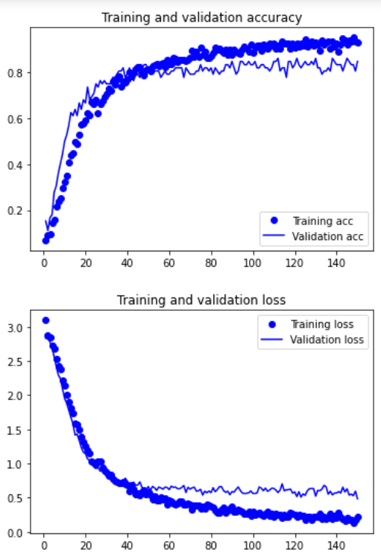
appendEnergy=True
Train_acc=93.23%
Train_lose=21.54%
Val_acc=84.72%
Val_lose=48.46%
Test_acc=79.17%
Test_lose=70.38%

Slide 5
TP
FP
appendEnergy=True，chen.wav
預測值 | 62個
0.5以下 | 11
0.5~0.59 | 9
0.6~0.69 | 8
0.7~0.79 | 10
0.8~0.89 | 10
0.9以上 | 14
預測值 | 295個
0.5以下 | 37
0.5~0.59 | 29
0.6~0.69 | 25
0.7~0.79 | 30
0.8~0.89 | 48
0.9以上 | 126
 | 實際 有贅詞 | 實際 沒贅詞
預測 有贅詞 | (應預測出:75個) 62個(17個重複預測) 9.58% | 295個 45.59%
預測 沒贅詞 | (包含預測錯贅詞) 217個 33.53% | 73個 11.28%
FN
TN
預測值 | 217個
0.5以下 | 35
0.5~0.59 | 26
0.6~0.69 | 31
0.7~0.79 | 23
0.8~0.89 | 25
0.9以上 | 77
預測值 | 73個
0.5以下 | 12
0.5~0.59 | 12
0.6~0.69 | 8
0.7~0.79 | 13
0.8~0.89 | 11
0.9以上 | 17
預測值 | 647個
0.5以下 | 95
0.5~0.59 | 76
0.6~0.69 | 72
0.7~0.79 | 76
0.8~0.89 | 94
0.9以上 | 234
準確率:20.8%
錯誤率:79.2%
精準度:17.3%
總共預測出:
647個

Slide 6
TP
FP
appendEnergy=True，chen2.wav
預測值 | 42個
0.5以下 | 9
0.5~0.59 | 5
0.6~0.69 | 8
0.7~0.79 | 11
0.8~0.89 | 4
0.9以上 | 5
預測值 | 252個
0.5以下 | 31
0.5~0.59 | 29
0.6~0.69 | 22
0.7~0.79 | 29
0.8~0.89 | 45
0.9以上 | 96
 | 實際 有贅詞 | 實際 沒贅詞
預測 有贅詞 | (應預測出:65個) 42個(9個重複預測) 6.90% | 252個 41.44%
預測 沒贅詞 | (包含預測錯贅詞) 226個 37.17% | 88個 14.47%
FN
TN
預測值 | 226個
0.5以下 | 24
0.5~0.59 | 30
0.6~0.69 | 32
0.7~0.79 | 27
0.8~0.89 | 29
0.9以上 | 84
預測值 | 88個
0.5以下 | 17
0.5~0.59 | 11
0.6~0.69 | 7
0.7~0.79 | 14
0.8~0.89 | 11
0.9以上 | 28
預測值 | 608個
0.5以下 | 81
0.5~0.59 | 75
0.6~0.69 | 69
0.7~0.79 | 81
0.8~0.89 | 89
0.9以上 | 213
準確率:21.38%
錯誤率:78.62%
精準度:14.2%
總共預測出:
608個

